Slide 1
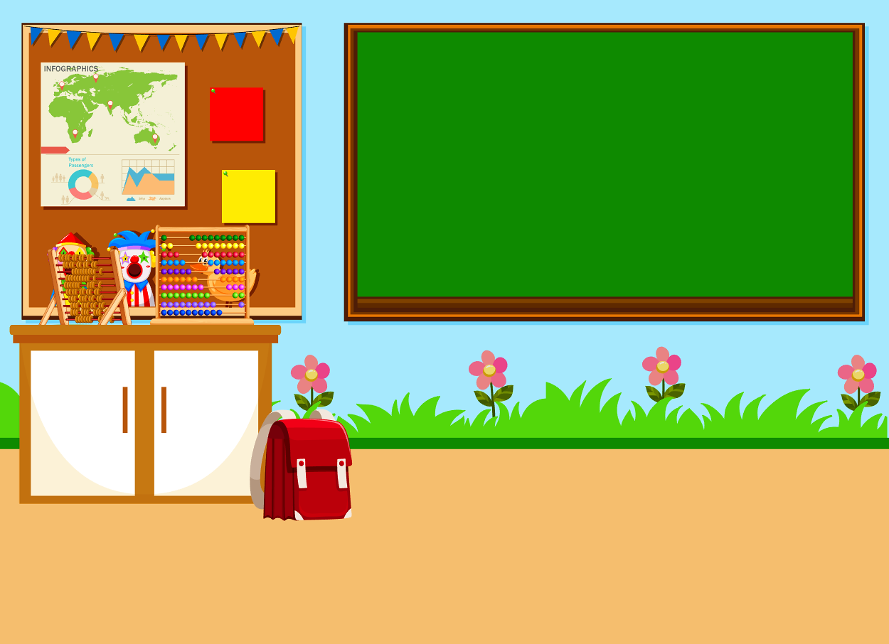



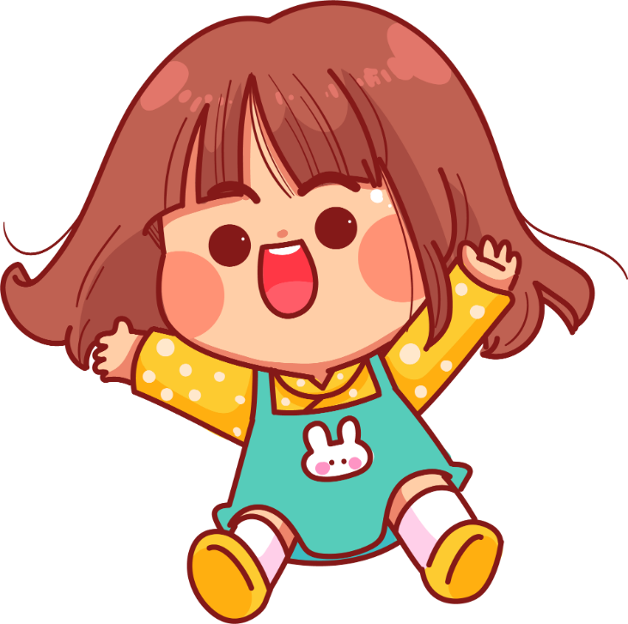
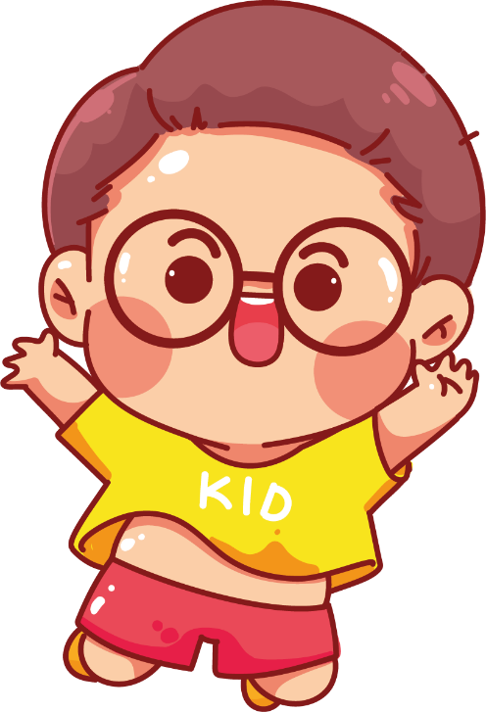

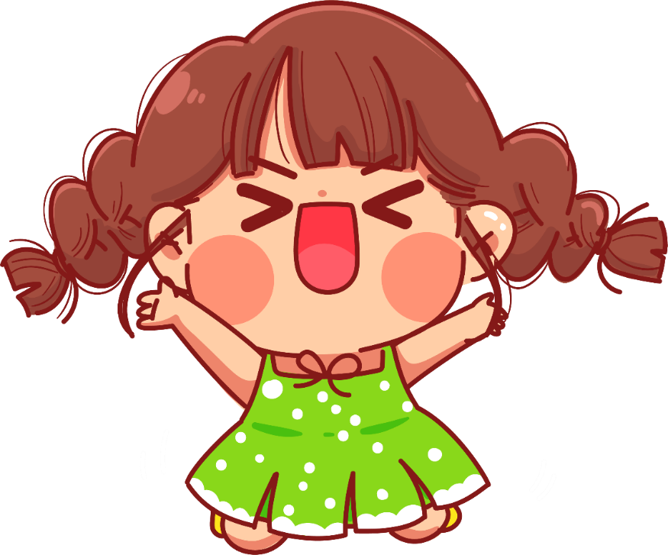
Tuần 5

Slide 2



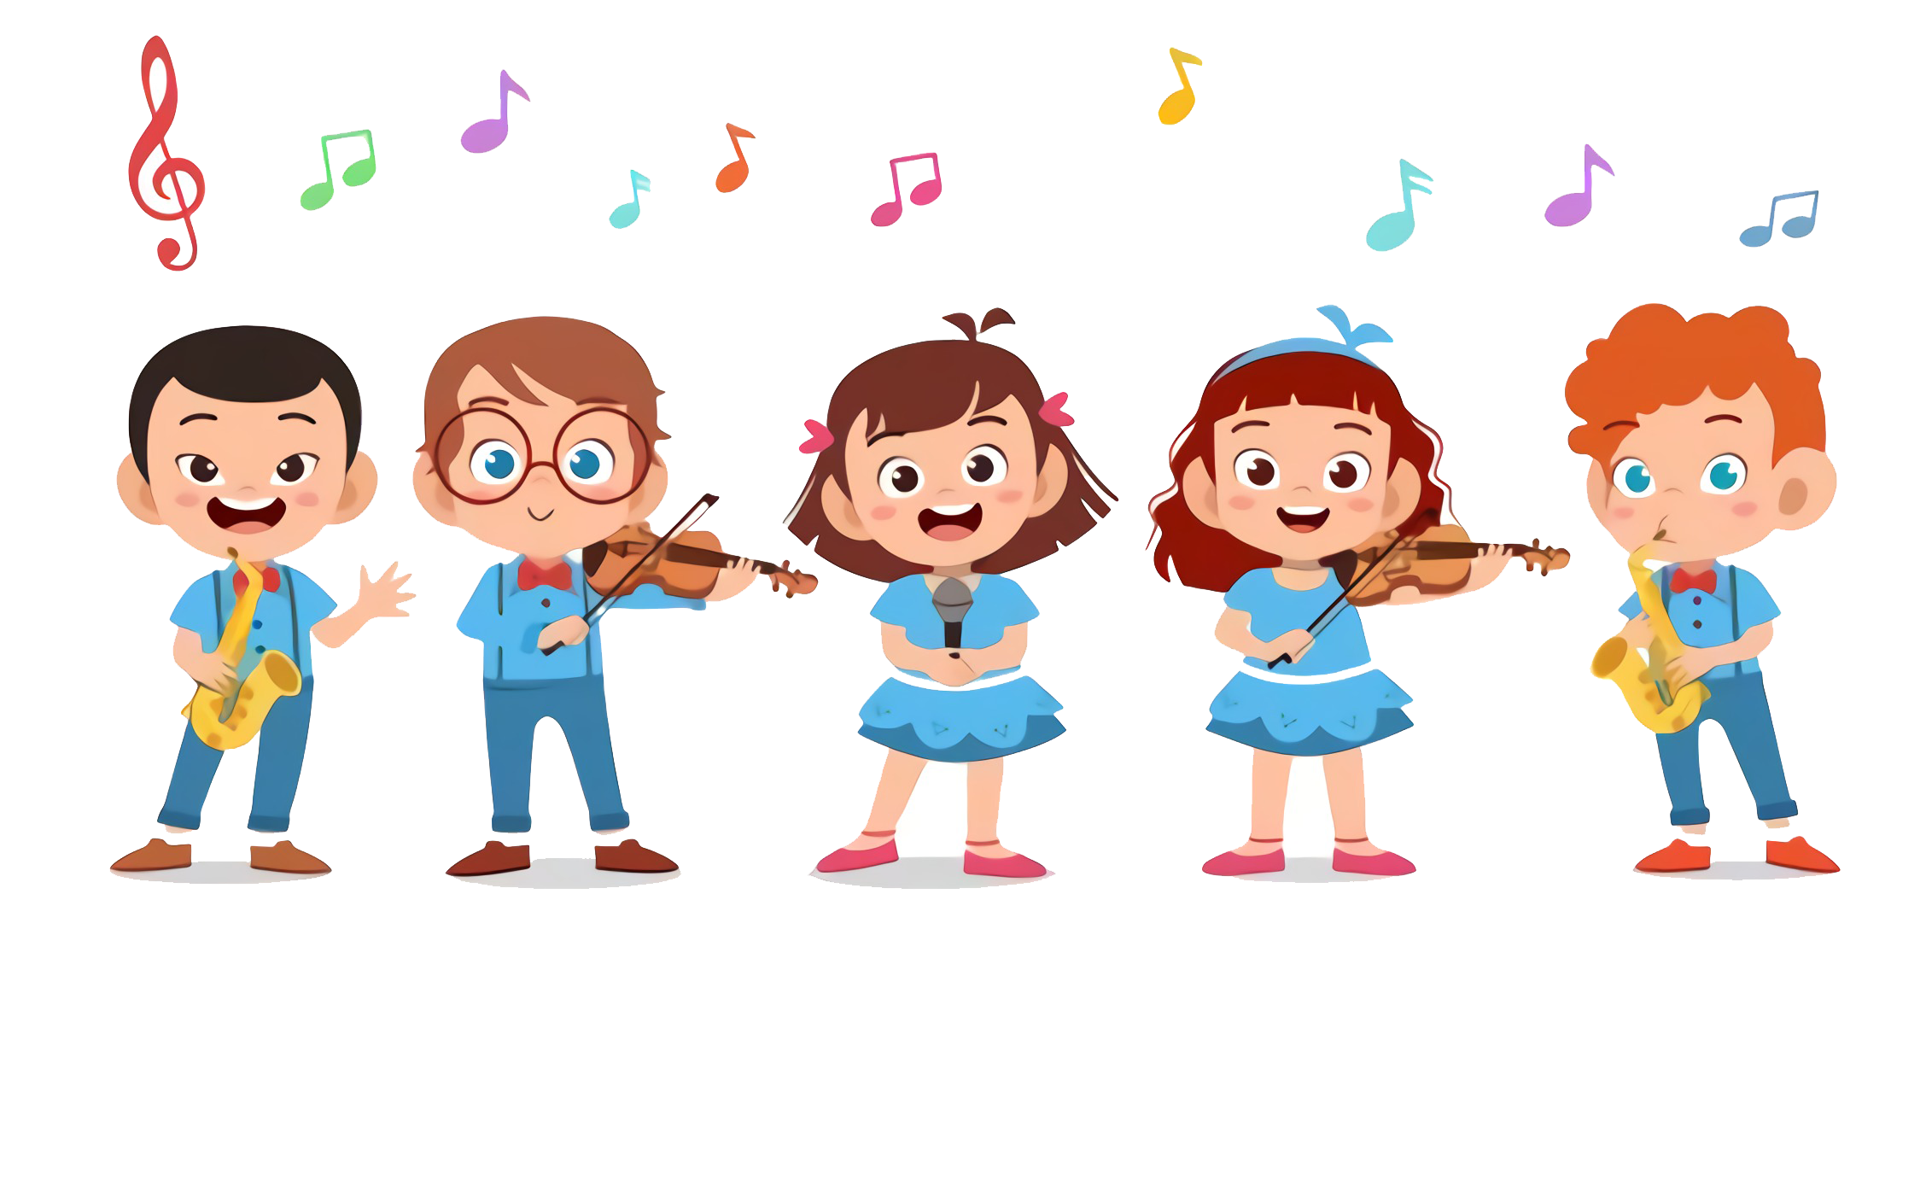

Slide 3
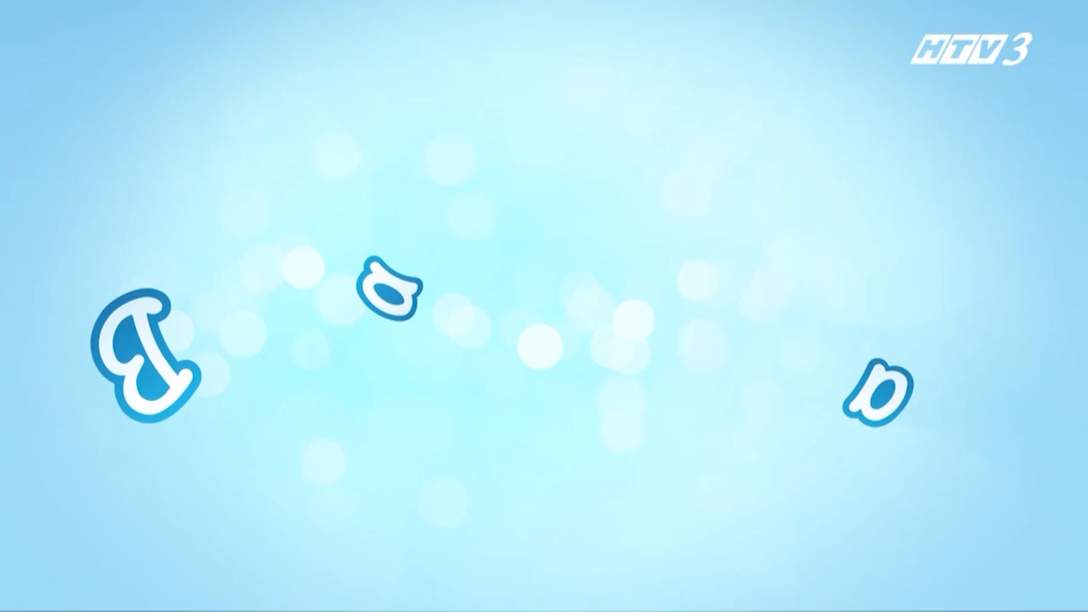

Slide 4


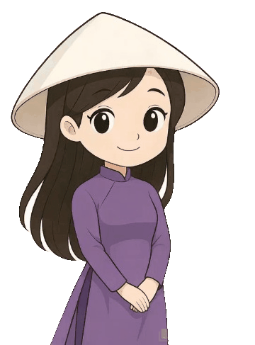
Các em đã bao giờ giận hờn ai chưa?
Nếu có thì em đã giận hờn ai và trong tình huống như thế nào?

Slide 5


Slide 6
Hoạt động 1: Nhận biết cảm xúc

Slide 7
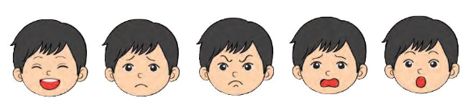

Từng khuôn mặt thể hiện cảm xúc gì?
Em đã từng có cảm xúc nào?
Em đã trải qua cảm xúc đó trong tình huống nào?
Thảo luận nhóm đôi

Slide 8











Slide 9
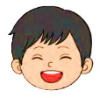
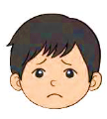
Khuôn mặt vui vẻ: Có miệng cười, mắt hơi nhíp, nếu nhìn ngoài còn có vẻ mặt rạng rỡ.
Khuôn mặt buồn: Lông mày cụp xuống, miệng mím, nhìn ngoài có thể thấy khuôn mặt muốn khóc.

Slide 10
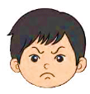
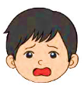
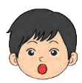
Khuôn mặt tức giận: Lông mày xếch ngược, miệng mím, nếu nhìn ngoài có thể thấy tai tía, mặt đỏ.
Khuôn mặt sợ hãi: Lông mày cụp, miệng méo như sắp khóc.
Khuôn mặt ngạc nhiên: Mắt mở to, lông mày rướn lên, miệng há tròn.

Slide 11
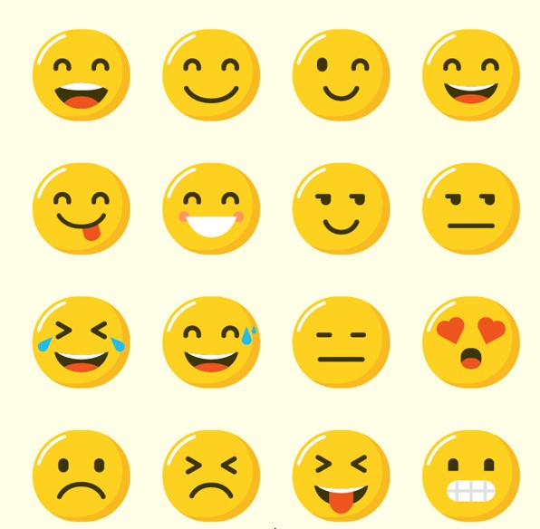

Slide 12

Vui, buồn, tức giận, sợ hãi, … là những cảm xúc cơ bản của mỗi người khi trải qua các tình huống khác nhau trong cuộc sống.

Slide 13
Cùng xem các tình huống sau và trả lời câu hỏi:

Slide 14
Em cảm thấy như thế nào nếu ở trong những tình huống đó
Cảm xúc của bạn như thế nào, có giống hay khác?

Slide 15
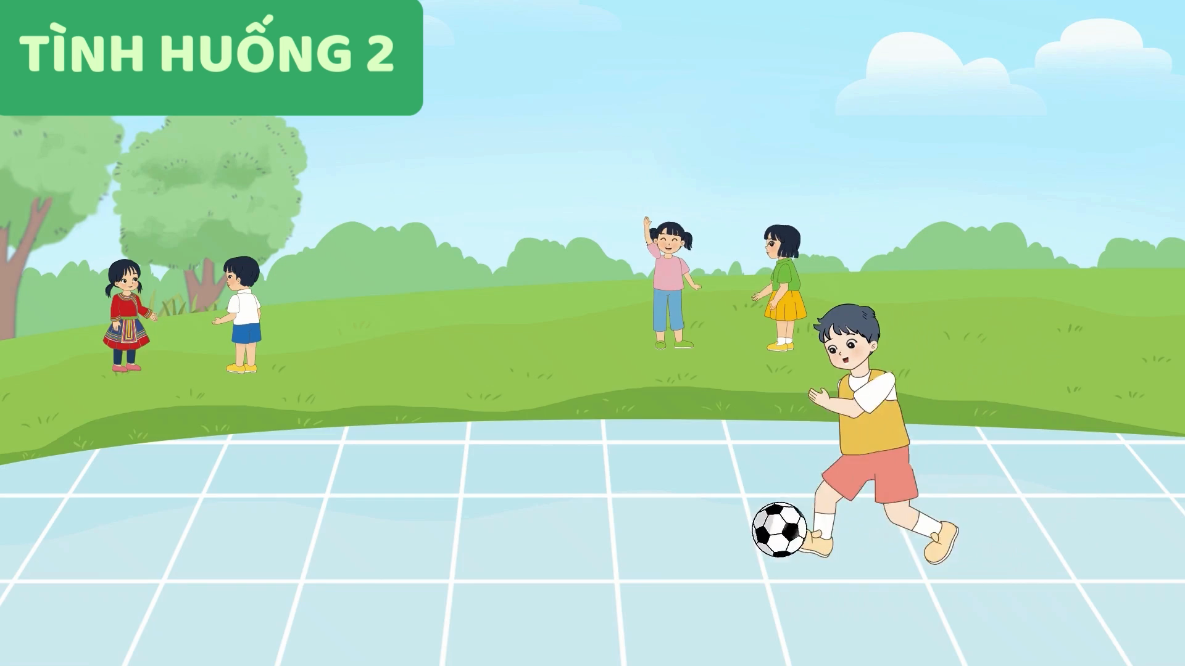

Slide 17
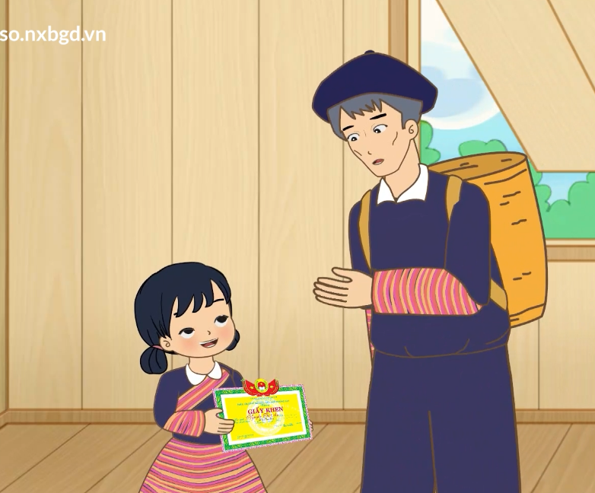
Bạn nhỏ rất vui và hạnh phúc khi được bố khen

Slide 18
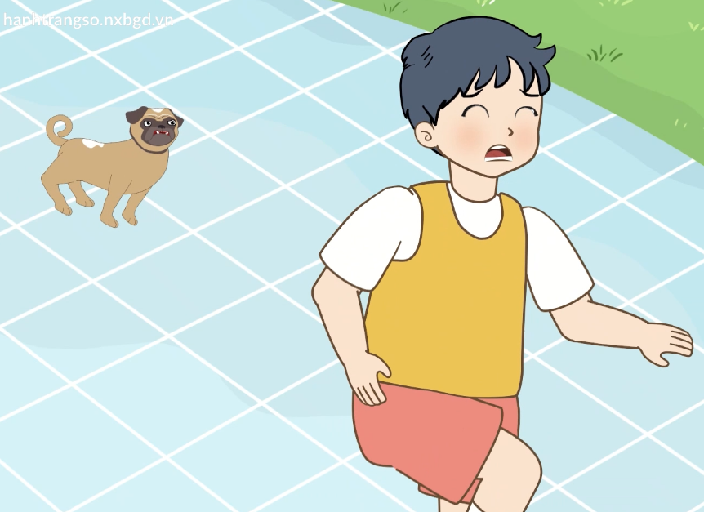
Bạn nhỏ cảm thấy rất hoảng sợ khi bị chó đuổi

Slide 19
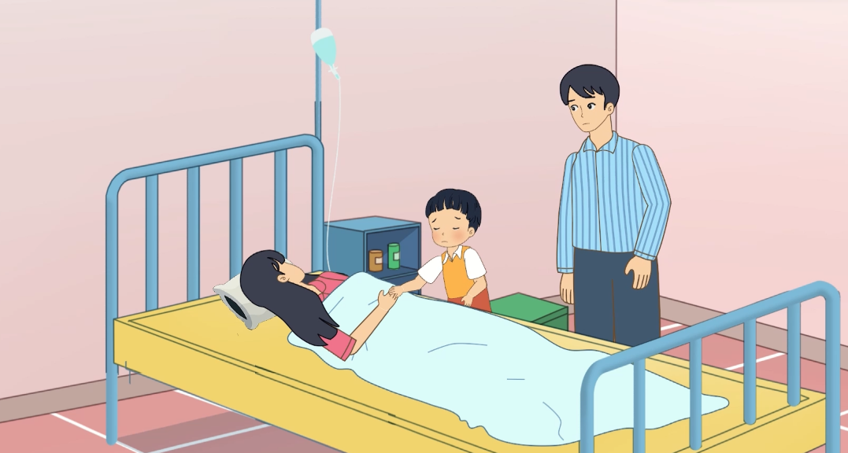
Bạn nhỏ buồn và lo lắng khi mẹ bị ốm, phải nằm trong bệnh viện

Slide 20
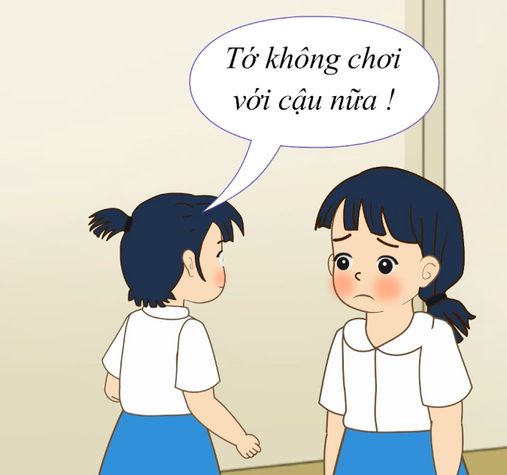
Bạn nhỏ rất buồn và thất vọng khi bạn nói không chơi với mình nữa.

Slide 21
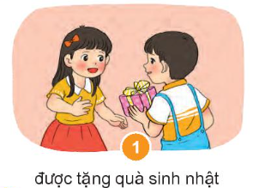
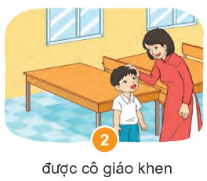
Tập thể hiện cảm xúc và nhận xét cho nhau trong các tình huống:
Thảo luận nhóm đôi

Slide 22


Thực hành sắm vai

Slide 23


Slide 24
